Slide 1
Fortnite
Proiect realizat de Vieru Andrei

Slide 2
Cuprins
Ce este Fortnite;
Cum pot face rost de Fortnite;
Ce moduri de joc sunt disponibile;
Detalii Fortnite: Save the World;
Detalii Fortnite: Battle Royale;
Pe ce platforme este disponibil;
Cum arata acest joc
Fortnite: Save the World;
Fortnite: Battle Royale;

Slide 3
Ce este Fortnite
Fortnite este un joc video online lansat pentru prima dată în 2017 de către Epic Games.

Slide 4
Cum pot face rost de Fortnite
Acesta este distribuit de Epic Games, se poate descarca de pe Epic Launcher.

Slide 5
Ce moduri de joc sunt disponibile
Save the World, un joc cooperativ de shooter-supraviețuire cu până la patru jucători pentru a lupta împotriva creaturilor asemănătoare zombie-lor și pentru a apăra obiecte cu fortificațiile pe care le pot construi
Fortnite Battle Royale, un mod de joc royale gratuit, unde 100 de jucători se luptă pentru a fi ultima persoană în viață.

Slide 6
Detalii Fortnite: Save the World
Fortnite: Salvați lumea este conceput ca un joc împotriva unui mediu, în care patru jucători cooperează pentru un obiectiv comun pe diferite misiuni. Jocul este setat după apariția unei furtuni pe Pământ, cauzând dispariția a 98% din populație, iar supraviețuitorii să fie atacați zombie.
Jucătorii își asumă rolul de comandanți ai adăposturilor de bază, colectând resurse şi salvând.
Din misiuni, jucătorii primesc o serie de elemente în joc, printre care se numără personaje, schemele de arme, capcane și supraviețuitori, toate acestea putând fi ridicate prin experiența acumulată pentru a-și îmbunătăți atributele.

Slide 7
Detalii Fortnite: Battle Royale
Fortnite Battle Royale este un joc de luptă împotriva jucătorilor versus un jucător pentru până la 100 de jucători, permițându-i să se joace singur, într-un duo sau într-o echipă (de obicei, formată din trei sau patru jucători).
Jucătorii fara arme sar din "autobuz de luptă" care traversează harta jocului. Când aterizează, trebuie să caute de arme, obiecte, resurse și chiar vehicule în timp ce încearcă să rămână în viață și să atace alți jucători, eliminându-i.
Pe parcursul unei runde, zona sigură a hărții se micșorează în dimensiune datorită unei furtuni care se apropie
Jucătorii din afara zonei de siguranță primesc daune și pot fi eliminați dacă nu reușesc să evacueze rapid. Aceasta forțează jucătorii rămași în spații mai stricte și încurajează întâlnirile jucătorilor.
Ultimul jucător, duo sau echipă rămas este câștigătorul.

Slide 8
Pe ce platforme este disponibil
Microsoft Windows
MacOS
PlayStation 4
Xbox One
Nintendo Switch *
iOS *
Android *
* Save the World nu este disponibil pe aceste platforme

Slide 9
Cum arata acest joc

Slide 10
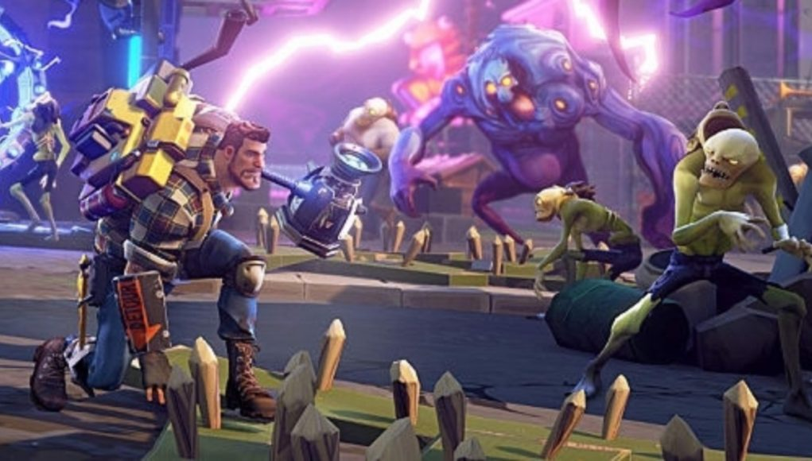
Fortnite: Save the World

Slide 11
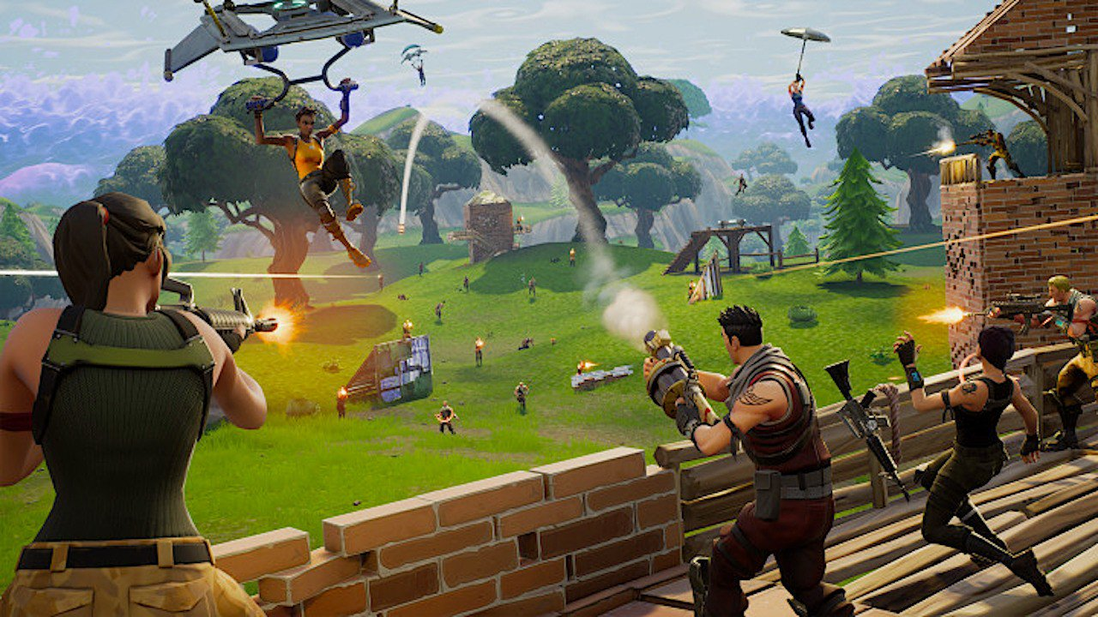
Fortnite: Battle Royale

Slide 12
Bibliografie
en.wikipedia.org

Slide 13
Sfârşit
Detalii Fortnite: Battle Royale

